Slide 1
Extraction de l’information phylogénétique
Ahmed Halioui
Laboratoire de bioinformatique
UQÀM
Mars 2014
Notes:
Je vous présente aujourdhui un projet d’extraction automatique d’une ontologie phylogénétique.

Slide 2
PLAN
Cadre du travail
État de l’Art
Extraction des entités nommées
Extraction des relations
Implémentation
Conclusion et perspectives
Notes:
Après avoir revu le cadre général du travail et la problématique, je vous présente la solution proposée, l’état de l’avancement du travail et les résultats obtenus actuels.

Slide 3
1. Cadre du travail
Système de recommandation phylogénétique

Slide 4
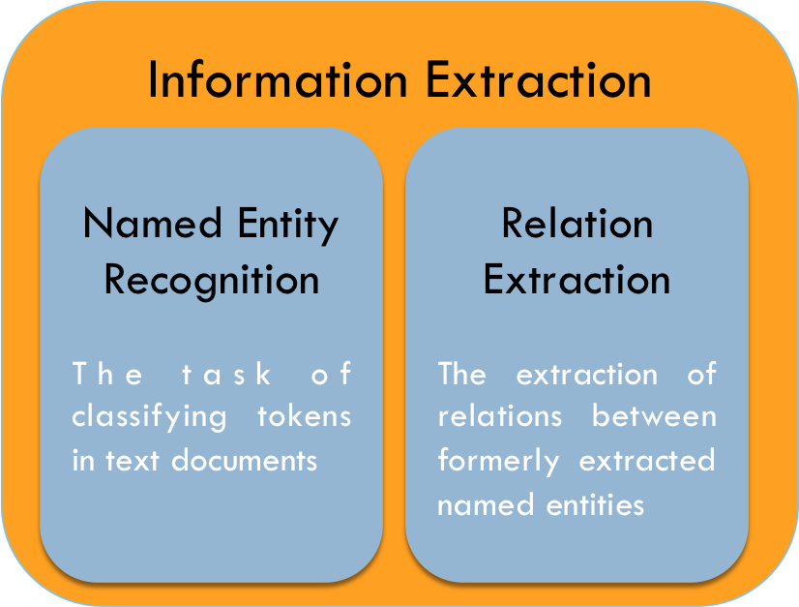
1. Introduction
Extraction de connaissances phylogénétiques à partir des textes pour enrichir une ontologie de base PhylOnt8
Concepts = termes
Neighbor joining, DAMBE, HKY
Propriétés =relations
Is-a, is-used-in, is-parameter
Ontologie
Phylont v8 (10-02-2012)
Bioportal
Métriques :
MappingsOF CLASSES: 147
NUMBER OF INDIVIDUALS: 2
NUMBER OF PROPERTIES: 38
MAXIMUM DEPTH: 6
Notes:
En informatique une ontologie est … Nous trouvons un ensemble de concepts, soit des termes et un ensemble de relations reliant les concepts. Un exemple de motif ontologique se présente comme : DAMBE un programme utilisée dans les méthodes de parsimonie, de distance ou de likelihood comme les méthodes de bootstrapping er de jacknifing. DAMBE utilise des données nucléiques de peptide et de fréquence de gènes.

Slide 5
1. Solution proposée
Extraction du corpus
Préparation de données
Segmentation du corpus
Catégorisation de termes
Extraction des entités nommées
Extraction des attributs-contextes
Génération des motifs d’extraction
Application d’un modèle probabiliste d’annotation
Extraction de relations
Extraction des attributs-contextes
Génération des motifs d’extraction
Application d’un modèle probabiliste d’extraction de relations
Notes:
La démarche de notre solution se présente comme suit : …

Slide 6
1. Objectif
Extraction des entités nommées
Extractions de relations entre les entités
Découvrir des évènements plus larges

Slide 7
2. Extraction des entités nommées (NER)
État de l’Art

Slide 8
2. Reconnaissance des entités nommées - définition
NER ou NERC
Sous-tâche d’un système d’extraction d’information
Apprendre à reconnaitre et classifier des éléments dans des catégories prédéfinies
person, location and organisation, …
taxonomy, proteins, …
Métonymie, structure, formatage, …
État de l’Art
Vers le traitement de l’information multimédias
* Nadeau, D., & Sekine, S. (2007). A survey of named entity recognition and classification. Lingvisticae Investigations, 30(1), 3-26. Cité 532 fois

Slide 9
2. Challenges scientifiques
HUB-4 (N. Chinchor et al. 1998)
MUC-7 and MET-2 (N. Chinchor 1999),
IREX (S. Sekine & Isahara 2000),
CONLL (E. Tjong Kim Sang 2002, E. Tjong Kim Sang & De Meulder 2003),
ACE (G. Doddington et al.2004)
HAREM (D. Santos et al. 2006)
CLEFFER
Patent documents
Medline abstract titles
EMEA corpus

Slide 10
2. Reconnaissance des entités nommées - Principe
Tâche :
1. Trouver des entités
2. Classifier par type
Exemple (abstract_217.txt)

Slide 11
3.1. Apprentissage
Approche classique
Règles Handcrafted (écrits à la main)
S. Sekine and Nobata (2004)
Apprentissage supervisé
“Tagging words of a test corpus when they are annotated as entities in the training corpus.”*
Attributs discriminant des exemples positifs et négatifs
Approches
Hidden Markov Models (HMM) (D. Bikel et al. 1997),
Maximum Entropy Models (ME) (A. Borthwick 1998),
Support Vector Machines (SVM) (M. Asahara & Matsumoto 2003),
Conditional Random Fields (CRF) (A. McCallum & Li 2003). ‎Cité 549 fois
Évaluation
Rappel
vocabulary transfer (indicateur) : proportion de mots, sans répétitions, apparant dans le corpus d’entrainnement et de test
Précision
* Nadeau, D., & Sekine, S. (2007). A survey of named entity recognition and classification. Lingvisticae Investigations, 30(1), 3-26. Cité 532 fois

Slide 12
3.1. Apprentissage
Apprentissage semi-supervisé
Découvrir des nouveaux contextes
Approches
S. Brin (1998) : attributs lexicaux implémentés dans des expressions régulières
M. Collins and Singer (1999) : motifs {spelling, context}
"If the spelling contains “Mr.” then it is a Person;”
M. Collins and Singer and R. Yangarber et al. (2002) : motifs et règles pour les exemples negatifs (One type Against All)
E. Riloff and Jones (1999) : Bootstrapping ; accumeler des motifs à partir d’un ensemble d’apprentissage.
A. Cucchiarelli and Velardi (2001) : relations syntactiques.
M. Pasca et al. (2006) : similarité des distributions
Par exemple, pour un motif : "X est né en Novembre" et une base de synonymes {Mars, Octobre, Avril., …}, des nouveaux motifs peuvent être générés comme "X est née en Mars ».
* Nadeau, D., & Sekine, S. (2007). A survey of named entity recognition and classification. Lingvisticae Investigations, 30(1), 3-26.

Slide 13
3.1. Apprentissage
Apprentissage non-supervisé
Similarité du contexte
Ressources lexicales (WordNet, Wikipedia, etc.)
Motifs lexicaux
Statistiques (TFIDF)
Approches
E. Alfonseca and Manandhar (2002) : Assigner une “signature de topic” à chaque Synset de WordNet à partir des co-occurrences des mots (s’un synset) dans un très grand corpus.
R. Evans (2003) : identification des hyponymes/hypernymes à partir des séquences des mots écrits en Majuscules et autres motifs.
* Nadeau, D., & Sekine, S. (2007). A survey of named entity recognition and classification. Lingvisticae Investigations, 30(1), 3-26.
Notes:
----- Notes de la réunion (2014-03-17 18:21) -----
comparer la signature avec les attributs de motifs

Slide 14
3.2. Attributs
Attributs de niveau Mot
Casse
Ponctuation
Chiffres
Caractères
Morphologie (stem, préfix, suffixe, etc.)
Parties du discours (nom, verbe adjectif, etc.)
Autres motifs (longueur, motifs généralisés, etc.)
Attributs sur les listes des entités nommées (Gazetteer, lexicon, dictionnaire)
Listes : stop-words, abréviations, synonymes, etc.
Liste des entités : classe de types, type, sous-types
Attributs des documents
Occurrences multiples : Uppercases/lowercases, Anaphore, coréférence, etc.
Syntaxe locale : phrase, paragraphe, etc.
Meta-information : XML, List, figure, table, etc.
Fréquences : mots, cooccurrences, etc.

Slide 15
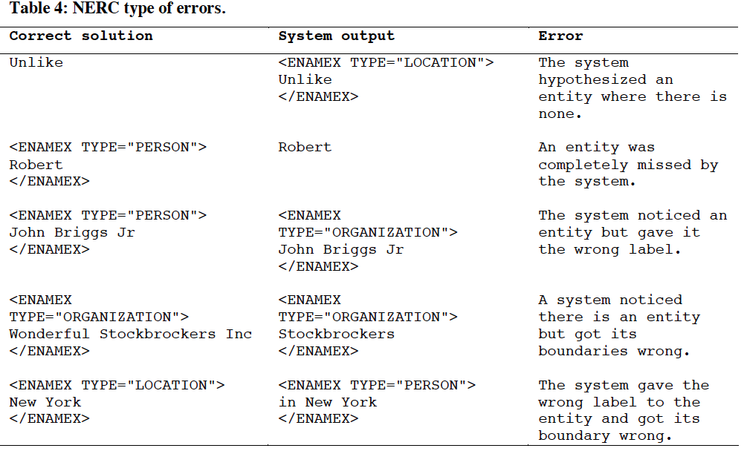
3.3. Évaluation
Types d’erreurs*
* Nadeau, D., & Sekine, S. (2007). A survey of named entity recognition and classification. Lingvisticae Investigations, 30(1), 3-26.

Slide 16
3.3. Évaluation
Les scores MUC
TYPE : trouver le bon type ;
TEXT : trouver le bon texte ;
COR : nombre des réponses correctes (vrais positifs) ;
ACT : nombre des annotations trouvées (vrais positifs + fais positifs) ;
POS : nombre des entités possible dans une solution (vrais positifs + faux négatifs);
Précision : COR / ACT
Rappel : COR / POS
MAF : f-mesure

Slide 17
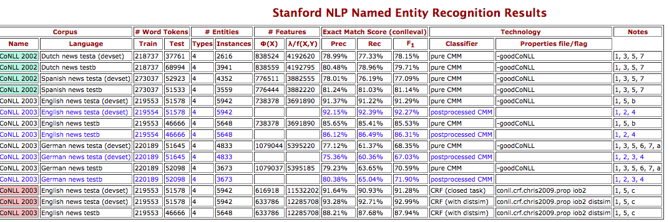
3.4 Applications – Stanford NER
Stanford NER
Basé sur un CRF
http://nlp.stanford.edu/software/CRF-NER.shtml

Slide 18
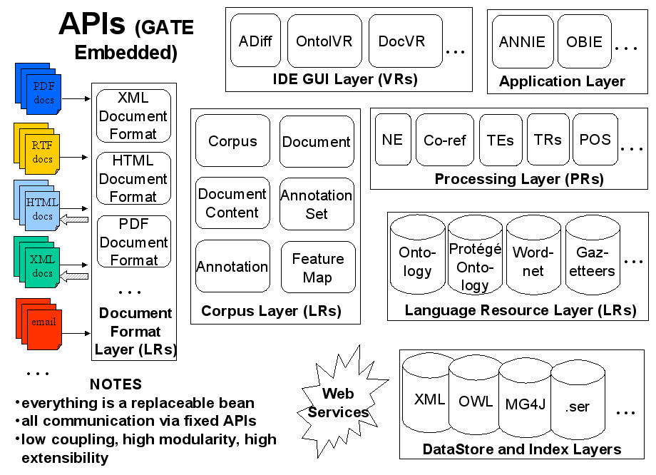
3.4. Applications – GATE IE

Slide 19
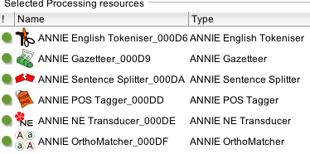
3.4. Applications – GATE ANNIE
ANNIE (Nearly-New Information Extraction system)

Slide 20
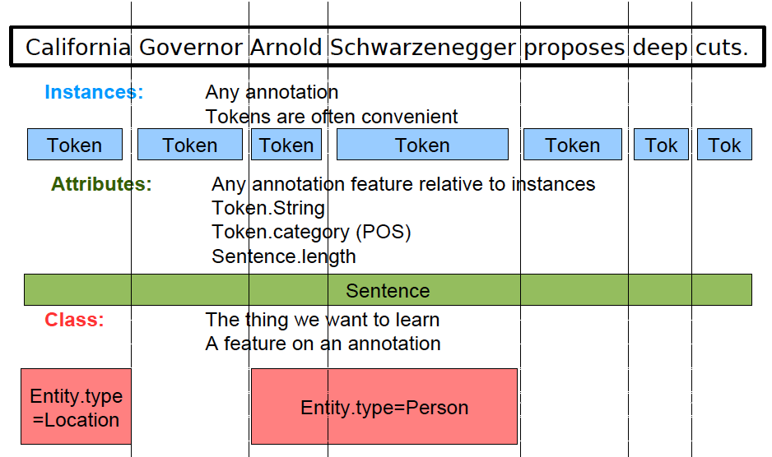
3.4. Applications – GATE Learning
Chunk recognition
Text classification
Relation annotation

Slide 21
3.4. Applications – GATE IE
Projets Gate
Parallel IE, Merck KGaA, Darmstadt, Germany - Information Extraction on a Linux cluster for bio-medical text mining and indexing.
Medical Informatics, University of Pittsburgh, USA - Annotating surgical pathology reports using UMLS.
Medical Informatics, Institute for Medical Informatics and Biometry, University of Rostock, Germany - Analyzing MEDLINE abstracts to extract causal functional relations, which are essential for the construction of genetic networks, as a step towards characterization of diseases.
BioRat, University College, London, U.K. (Corney, 2004) - A general-purpose information extraction tool designed to be used by biologists to data-mine text from journals. It has been successfully applied to protein-protein interaction discovery and more projects are underway in several other areas. It uses GATE at its core, while also providing tools to design new templates, edit gazetteers and to download full-length papers from the web. The software is available for academic use, and is part of an ongoing research project.
InESBi, Institute for Medical Informatics and Biometry, University of Rostock, Germany - the information extraction for this structural biology project is aimed at the 'material and method' part of the structural biology publications. The purpose of this project is to populate a database. Some of the pieces of information for the database are retrieved from structured files named PDB. The material and method used for experiments are not in PDB files. Thus, the intent is to extract that information from the text of the publications.

Slide 22
3.5. Conclusion
 | Principe | Auteurs
Approche classique | Règles écrits à la main | S. Sekine and Nobata (2004)
Apprentissage supervisé | Hidden Markov Models (HMM) | (D. Bikel et al. 1997)
 | Maximum Entropy Models (ME) | (A. Borthwick 1998)
 | Support Vector Machines (SVM) | (M. Asahara & Matsumoto 2003)
 | Conditional Random Fields (CRF) | (A. McCallum & Li 2003)
Apprentissage non supervisé | Assigner une “signature de topic” à chaque Synset de WordNet à partir des co-occurrences des mots (s’un synset) dans un très grand corpus. | E. Alfonseca and Manandhar (2002)
 | identification des hyponymes/hypernymes à partir des séquences des mots écrits en Majuscules et autres motifs. | R. Evans (2003)
Apprentissage semi-supervisé | attributs lexicaux implémentés dans des expressions régulières | S. Brin (1998)
 | motifs {spelling, context} | M. Collins and Singer (1999)
 | motifs et règles pour les exemples negatifs | M. Collins and Singer and R. Yangarber et al. (2002)
 | Bootstrapping | E. Riloff and Jones (1999) :
 | relation syntactiques. | A. Cucchiarelli and Velardi (2001)
 | similarité des distributions | M. Pasca et al. (2006)
* Nadeau, D., & Sekine, S. (2007). A survey of named entity recognition and classification. Lingvisticae Investigations, 30(1), 3-26. Cité 532 fois

Slide 23
4. Extraction des relations
État de l’Art

Slide 24
4.1. Extraction de Relations
Exemple (abstract_217.txt)

Slide 25
4.2. Types de relations
Bases de relations
ACE 2003
Role, At, Social, …
Freebase
People, film, book, …
Gene Ontology
Is-a, part=of, regulates
NYU’S Proteus
Disease outbreaks from The New York Times
WordNet
Incomplet ☹

Slide 26
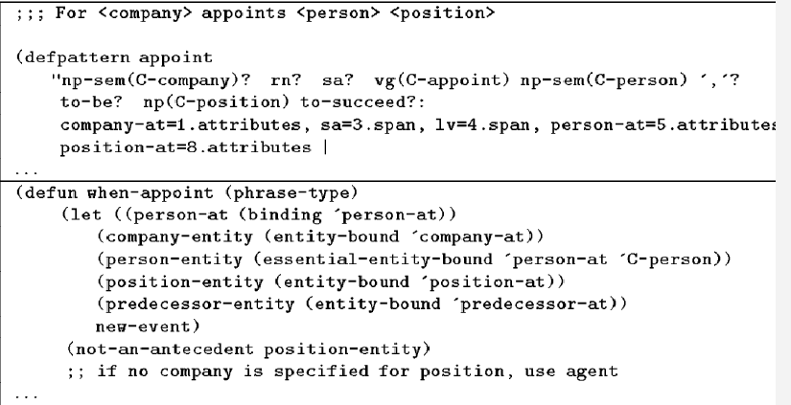
4.4. Motifs écrits à la main
Motifs Handcrafted
NYU Proteus system (1997)
Intuition from Hearst (1992)
Hyponymes
Such as, or other, etc.
…
(-) Conception des motifs écrits à la main
(-) Concevoir tous les types de relations
(-) Accuracy -66 %

Slide 27
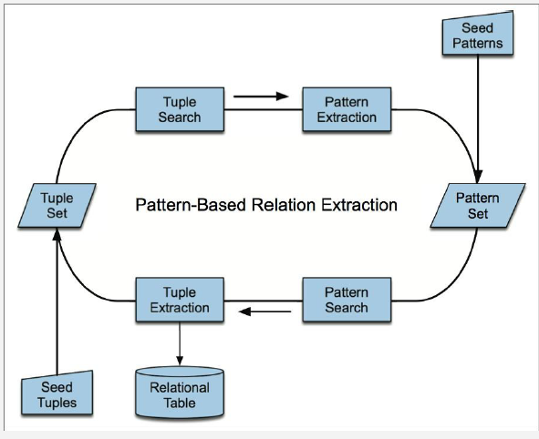
4.5. Bootstrapping
Si les textes sont "peu" annotés mais
Échantillons des instances de relations / motifs de relations
Beaucoup de textes non annotés (Web)
Méthode semi-supervisée
Exemple.
Relation cible : is_result
Tuple (échantillon) : (phylogeny, tree)
Chercher sur le Web « phylogeny » et « tree »
"The Tree of Life then represents the phylogeny.”
»A phylogeny is used to construct the tree of …"
Utiliser ces motifs pour chercher des nouveaux tuples

Slide 28
4.6. Bootstrapping
Applications
DIPRE (Brin, 1998)
Snowball (Agichtein & Gravano, 2000)
Inconvénients
(-) Sensibilité à l’échantillon de départ des échantillons de relations/motifs
(-) Un grand problème de changement de contexte/sémantique dans chaque itération
(-) Précision faible
(-) Beaucoup de paramètres
(-) Pas d’interprétation probabiliste

Slide 29
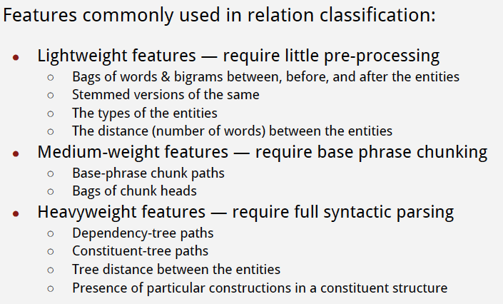
4.7. Approche supervisée
Définition préalable des classes de relations
Définition d’un ensemble d’apprentissage
Définition des attributs
Choisir un modèle de classification : SVM, MaxEnt, NB, ….
Évaluation des résultats

Slide 30
4.7. Approche supervisée - Attributs
Mots
Sac-de-mots
Mots-entre-entités
Mots-avant-après
(+) bonne précision mais (-) faible rappel
Types des entités nommées
Entreprise, Lieu, Personne, etc.
(+) aide à améliorer le taux de rappel
Niveau de discours
POS : nom, adverbe, verbe, ….
(+) effet non considérable des fois

Slide 31
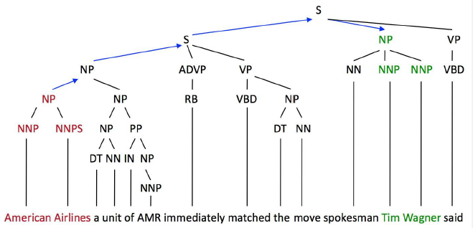
4.7. Approche supervisée - Attributs
Chevauchement
Nombre de mots entre les entités nommées
Attributs conjoints
(+) aide à améliorer le rappel mais (-) affaiblit la précision
Phrase chunking
Segmenter une phrase en morceaux
Entêtes avant et après
Chemin
(+) aide à améliorer le rappel et la précision
Attributs syntactiques
Arbres de dépendances
(+/-) impact négligeable

Slide 32
4.7. Approche supervisée - Classifieurs
Classifieurs multi-classes (un contre un, une contre les autres):
Zhou et al. 2005 : SVM
MaxENT (régression logistique multi-classes)
Naives Bayes
Etc.
Classifeur Multi-instances muli-classes
Exemples
"Balzac" et "France" peuvent exprimer les relations NéEn ou MortEn.
”Tree" et ”ClustalW2” peuvent exprimer les relations ”EstEntrée” ou ”EstSortie”, elles peuvent exprimer aussi ”estAlignéPar”.
Surdeanu, M., Tibshirani, J., Nallapati, R., & Manning, C. D. (2012, July). Multi-instance multi-label learning for relation extraction. In Proceedings of the 2012 Joint Conference on Empirical Methods in Natural Language Processing and Computational Natural Language Learning (pp. 455-465). Association for Computational Linguistics.

Slide 33
4.8. Supervision distante
Zając, M., & Przepiórkowski, A. (2013, January). Distant supervision learning of DBPedia relations. In Text, Speech, and Dialogue (pp. 193-200). Springer Berlin Heidelberg. Cité 5 fois
Hypothèse
Si deux entités appartiennent à une relation, alors une telle relation est décrite dans la même phrase.
Idée-clé
Pour chaque couple d’entités :
1. Chercher les phrases cibles
2. Extraire des attributs
3. Construire un modèle de classification
Avantages
(+) les avantages de l’approche supervisée : information apriori, forme canonique des relations, attributs.
(+) les avantages de l’approche non supervisée : tolérer des attributs non discriminants (noisy), pas sensible à l’ensemble d’apprentissage

Slide 34
4.8. Supervision distante
Exemple. Apprentissage des hyperonymes
1. Extraire les phrases
2. Collecter les paire des entités
3. Chercher si le paire est de types IS_A dans WordNet/Freebase/autres.
4. Parser les phrases
5. Extraire des motifs
6. Construire un modèle
7. Évaluer le modèle
(+) Précision élevée
(+) Les attributs syntaxiques et lexicales peuvent aider à construire des motifs pertinents
(-) Les connaissances à priori doivent être collectés et prétraités (base de relations)
Notes:
L’hyperonymie est la relation sémantique hiérarchique1 d'une unité lexicale à une autre selon laquelle l'extension du premier terme, plus général, englobe l'extension du second, plus spécifique. Le premier terme est dit hyperonyme de l'autre, ou superordonné par rapport à l'autre. C'est le contraire de l'hyponymie.
Un hyperonyme est une catégorie générale regroupant des sous-catégories. Dans l'exemple :
(1) Parmi les coiffures nous pouvons distinguer les chapeaux et les couronnes.
« coiffure » est un hyperonyme de « chapeau » et de « couronne ».

Slide 35
4.8. Supervision distante
L’ensemble négatif est construit en construisons des relations invalides à partir les différentes combinaisons possibles entre les entités nommées.

Slide 36
4.9. Apprentissage non supervisé
KnowItAll (Etzioni et al, 2005)
Entrée :
Une base des prédicats et classes cibles
Uses(Data_type, Taxon)
Utiliser les motifs Hearst pour trouver toutes instances de classes
Such as, an other ,as, ….
Utiliser des motifs pour trouver des relations
"We RELATION Data_type across Taxon"
"Data_type RELATION Taxon. »
Ajouter la relation apprise dans la base des prédicats

Slide 37
4.9. Apprentissage non supervisé
TextRunner (Banko et al,2007)
1. Self-supervised learner
Parser des phrases (POS)
B. Extraire tous les tuples
C. Étiqueter chaque tuple en se basant sur les attributs POS
Exemple :
Positif is la dépendance est courte (<3) et les NP (noms propres) ne sont pas des pronoms
D. Créer un modèle Naïf Bayes sur les tuples crées
En utilisant des attributs lightweight : POS, Stopwords, …
2. Single-pass extractor
A. Utiliser un POS tagger
B. Utiliser un Base Noun Phrase chunker
C. Extraire toutes les chaines de caractères entre les NP
D. Utiliser des règles heuristiques pour simplifier les chaines de caractères
E. Passer les tuples crées sur un classifieur Naif Bayes.
3. Redundancy-based assessor
A. Compter les toutes instances d’un tuple
B. Calculer la vraisemblance de chaque tuple
http://openie.cs.washington.edu

Slide 38
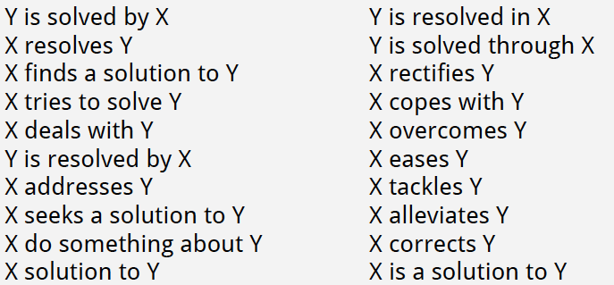
4.9. Apprentissage non supervisé
DIRT (Lin & Pantel 2003): Dicovery of Onference Rules from Text
En utilisant les chemins de dépendances de MINIPAR entre les paires de noms, il s’agit de retrouver les chemins similaires
Si deux chemins représentent des contextes similaires, alors les significations tendent d’être similaires. (FAUX !)
Exemple : les top 20 chemins similaires à "X solves Y"
(-) ambiguïtés de chemins

Slide 39
4.9. Apprentissage non supervisé
Une amélioration de DIRT (Yao et al. 2012)
Extraire et filtrer les tuples (entité, chemin, entité)
Construire les représentations/attributs pour chaque tuple
Sac-de-mots, mot, catégories de documents, catégories de phrase (LDA topic model)
Regrouper les tuples pour chaque chemin dans des clusters
Appliquer le modèle LDA topic (regrouper par topic)
Chercher les relations sémantiques dans chaque cluster
Clustering hiérarchique aggolomératif
Similarité entre les vecteurs attributs

Slide 40
4.10. Conclusion
 | Principe | Auteurs
Approche classique | Règles écrits à la main | NYU Proteus system (1997) Hearst (1992)
Apprentissage semi-supervisé (Bootstrapping) | Chercher sur le Web les tuples de relations | DIPRE (Brin, 1998) Snowball (Agichtein & Gravano, 2000)
Apprentissage supervisé | SVM | (Zhou et al., 2005)
 | MaxENT
 | Naive Bayes
 | Multi-instances muli-classes | (Surdeanu et al., 2012)
Supervision distante | Le contexte d’une relation est définie dans une phrase. | (Zając, M., & Przepiórkowski, A., 2013)
Apprentissage non supervisé | KnowItAll : utiliser les motifs de Hearst pout chercher les relation dans une phrase | (Etzioni et al, 2005)
 | TextRunner : il s’agit d’identifier les tuples, créer des motifs pour les chemins entre les entités nommées et éliminer les tuples redendoants | (Banko et al,2007)
 | DIRT : Si deux chemins représentent des contextes similaires, alors les significations tendent d’être similaires. | (Lin & Pantel 2003)
 | Une amélioration de DIRT | (Yao et al. 2012)

Slide 41
5. Implémentation
Check Point.

Slide 42
5.1 Extraction des Entités nommées - Principe
Schéma général d’apprentissage (supervisé)
1. Extraction de textes
2. Classification de textes
3. Création des annotations syntaxiques et lexicales
4. Création des annotations du domaine phylogénétique
5. Écrire des règles d’annotation génériques en utilisant les annotations syntaxique et lexicales
motifs d’annotation spécifique à chaque annotation phylogénétique.
6. Créer un modèle d’annotation
7. Évaluer le modèle crée

Slide 43
5.2 Extraction des Entités nommées - Approche
Approche basée sur les modules de Gate
1. English Tokenizer
Adapté pour des tokens en anglais
Ce module utilise des règles écrits en JAPE
2. Sentence Splitter
Ce module utilise une liste des abréviations pour distinguer les points de fin de ligne.
3. GENIA tagger
Utiliser des POS tagging avec un réseau de dépendance cyclique et un classifieur probabiliste local
4. Gate Morphpological Analyzer
Stemming : ajouter de la flexibilité au gazetteer
5. Phylogenetic Gazetteer
12 classes: Aa, Df, Dt, Dis, Gen, Mth, Mdl, Nuc, Prog, Prot, Src, Tax
6. ANNIE Gazetter
48 classes/types/sous-types d’annotation
7. Phylogentic Transducer (Named Entities)
Établir des règles spécifiques pour chaque classe d’entité nommée
8. Batch PR Learning (Named Entities)
Choisir un modèle d’apprentissage et le bien configurer

Slide 44
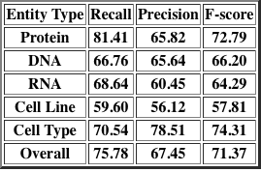
5.3 Extraction des Entités nommées - annotations
Entités nommées touchant l’analyse phylogénétique
GENIA (Proteins, ADN/ARN, Cellules)
Maladies (KEGG diseases)
Annotations d’analyse phylogénétiques
Formats de données,
Types de données,
Nom des Sources de données,
Méthodes phylogénétiques,
Modèles d’évolution,
Noms des programmes,
Noms des packages phylogénétiques,
Nom des espèces.
Autres (voir http://gate.ac.uk/sale/tao/splitch16.html#sec:domain-creole:biomed:genia)
ABNER; MetaMap, Gspell, BADRex, MiniChem§Drig tagger, AbGene, PennBioTagger, MutationFinder, NormaGene
GENIA On NLPA dataset
Tsuruoka, Y., Tateishi, Y., Kim, J. D., Ohta, T., McNaught, J., Ananiadou, S., & Tsujii, J. I. (2005). Developing a robust part-of-speech tagger for biomedical text. In Advances in informatics (pp. 382-392). Springer Berlin Heidelberg. Cité 301 fois

Slide 45
5.4 Extraction des Entités nommées - Règles
Il s’agit de spécifier des motifs et règles de reconnaissances de chaque annotations en utilisant les annotations lexicales et syntaxique
Nom des maladies
Utiliser les règles de Drug tagger
Nom des gènes
Utiliser les règles de GENIA
Formats de données
…
Types de données
…
Nom des Sources de données
…
Méthodes phylogénétiques
…
Modèles d’évolution
…
Noms des programmes
…
Noms des packages phylogénétiques
...
Nom des espèces
…
Utiliser des motifs génériques du modèle phylogénétique
Les annotations phylogénétique ne peuvent pas être des noms de personnes, des adverbes, des pronoms personnels et autres POS.
Voir les résultats

Slide 46
5.5 Extraction des Entités nommées - Modèles
CRF
Stanford NER
SVM
GATE
Et autres.

Slide 47
6.1 Extraction des Relations - Principe
Schéma général d’apprentissage – une seule relation à la fois
1. Idée 1* Création des instances de relations à partir des propriétés qui existent entre les classes d’une ontologie
Créer des instances d’exemples négatif en combinant les entités nommées
2. Écrire des règles d’annotation génériques pour les relations
Par contexte, soit des phrases
Idée 2* distinguer les relations symétriques, fonctionnelles, réflexive en appliquant des règles génériques pour les identifier.
3. Créer des attributs d’apprentissage
4. Créer un modèle d’apprentissage
5. Évaluer le modèle d’apprentissage

Slide 48
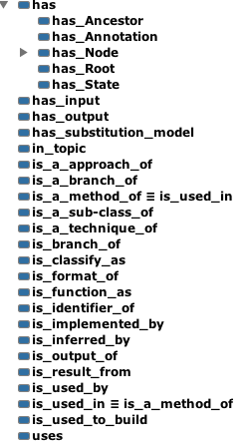
6.1 Extraction des Relations - Idée
Création des classes de relations
Création des instances de relations
Création des attributs pour les chemins (entre les deux entité dans la même phrase)
Appliquer l’amélioration de DIRT en faisant un clustering par classe d’entités nommées les attributs
Par exemple soit le tuple (mitochondrial, caviomorph families), ils s‘agit de regrouper tous les chemins de type de données et espèces dans le même groupe de verbes …
Ces verbes constituent les instances de la relation ontologique
Il s’agit ensuite de filtrer les verbes en appliquant un clustering agglomératif

Slide 49
6.1 Extraction des Relations - Exemple

Slide 50
Conclusion
☺

Slide 51
Conclusion

Slide 52
Ce qu’il reste à faire
Résumés (2 mois)
Créer des règles d’identification des entités nommées
Créer des règles d’identification des relations
Configurer les modèles d’apprentissage
PUBLIER X2 :D
Évaluer les modèles appris
Matériel et méthodes (2 mois)
Appliquer la même approche sur la section matériels et méthodes
PUBLIER :D
Et voilà, il ne reste que (6 mois)
Populer l’ontologie
PUBLIER :D
Chercher des séquences d’analyse phylogénétique sur myExperiments
Créer le module de recommandation !!!
PUBLIER X2 :D

Slide 54
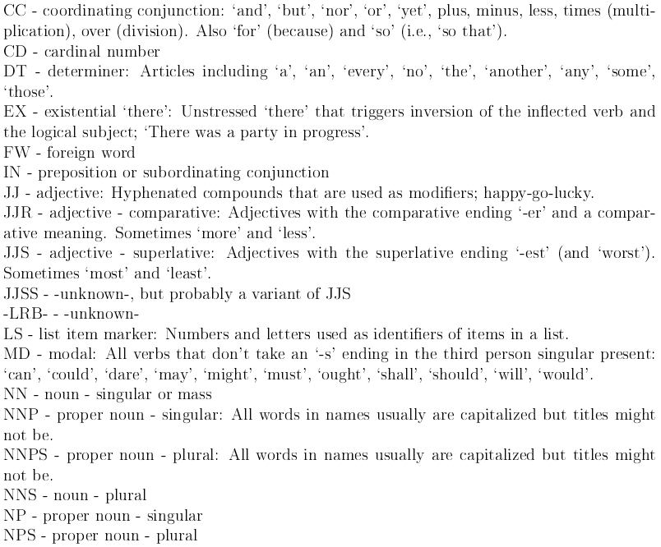
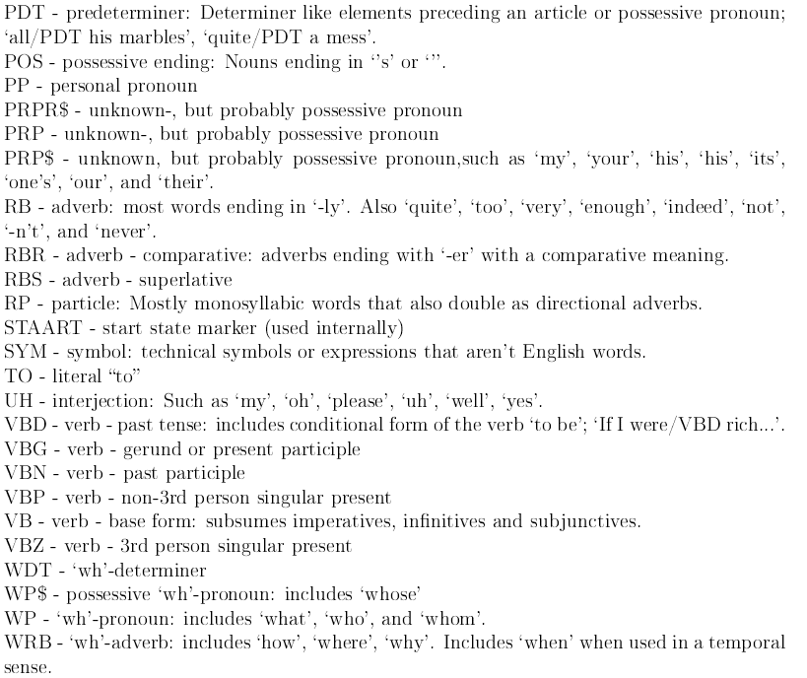
POS

